Slide 1

LITOSFÉRA vnější přírodní činitelé
Ročník: | VI. r.
Vzdělávací oblast: | Člověk a příroda
Vzdělávací obor: | Zeměpis
Tematický okruh: | Krajinné sféry
Téma: | Litosféra – vnější přírodní činitelé
Jméno autora: | Radmila Prokopová
Vytvořeno dne: | 15. 10. 2011
Metodický popis, (anotace): | Prezentace popisuje působení vody, větru, teploty, rostlin a člověka na zemský povrch.
VY_32_INOVACE_07-06

Slide 2
VNĚJŠÍ PŘÍRODNÍ ČINITELÉ
Působení
vody
Působení
větru
Působení
teploty
Působení
rostlin
Působení
člověka

Slide 3
Působení dešťové vody
+plyny
Slabé
kyseliny
Kyselý
déšť
Drolení
skal
Rozpouští
vápenec
Dešťová voda

Slide 4
Působení tekoucí vody
Při dešti voda stéká ze svahů do koryt řek
Koryto je vyhloubenina v říčním údolí
Horní tok – velká síla vody
unáší kamínky obrušuje a vymílá dno
Dolní tok – řeka teče pomalu
usazování vytváření naplavenin

Slide 5
Působení zmrzlé vody
Horské ledovce
Plazí se po svahu, obrušují ho, odnášejí balvany
Led v puklinách
Zvětšuje svůj objem, drolí puklinu

Slide 6
Působení větru
Unáší materiál – půdu, písek, vodu
Naráží s tím na skály a obrušuje je
V poušti vytváří písečné přesypy (duny)
Na pobřeží narážejí vlny na břeh a obrušují ho

Slide 7
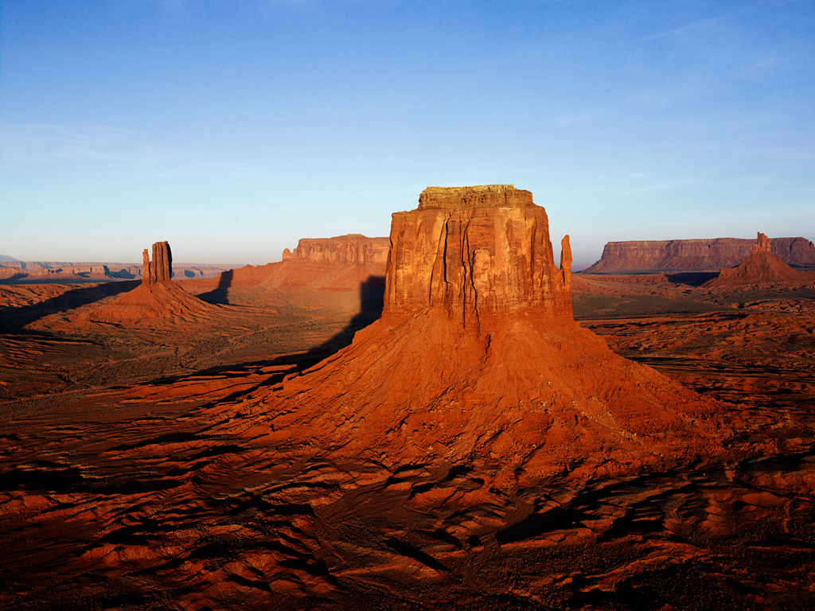
Působení větru v poušti

Slide 8
Působení teploty
Rozdíl mezi dnem a nocí
V zimě
Změny teplot vytvářejí pukliny, drobení skály

Slide 9
Působení rostlin
-
Kořeny pronikají do puklin
růstem je rozrušují a zvětšují
+
Kořeny stromů ve svahu
brání sesuvu půdy, a jejímu odnosu

Slide 10
Působení činnosti člověka
Výrazně přetváří zemský povrch
Napřimuje koryta toků, staví přehrady
Těží nerostné suroviny, dřevo lesů
Ničí životní prostředí

Slide 11
Děkuji za pozornost
Citace
Učebnice - HÜBELOVÁ, Dana; NOVÁK, Svatopluk; WEINHÖFER, Martin. Zeměpis : Přírodní obraz Země, učebnice, 2. díl. první vydání. Brno, Bratislavská 23d : NOVÁ ŠKOLA, s. r. o., 2007. 84 s. ISBN 80-7289-081-6.
- obrázky: www.office.microsoft.com [online]. c2011 [cit. 2011-10-15].

